Slide 1

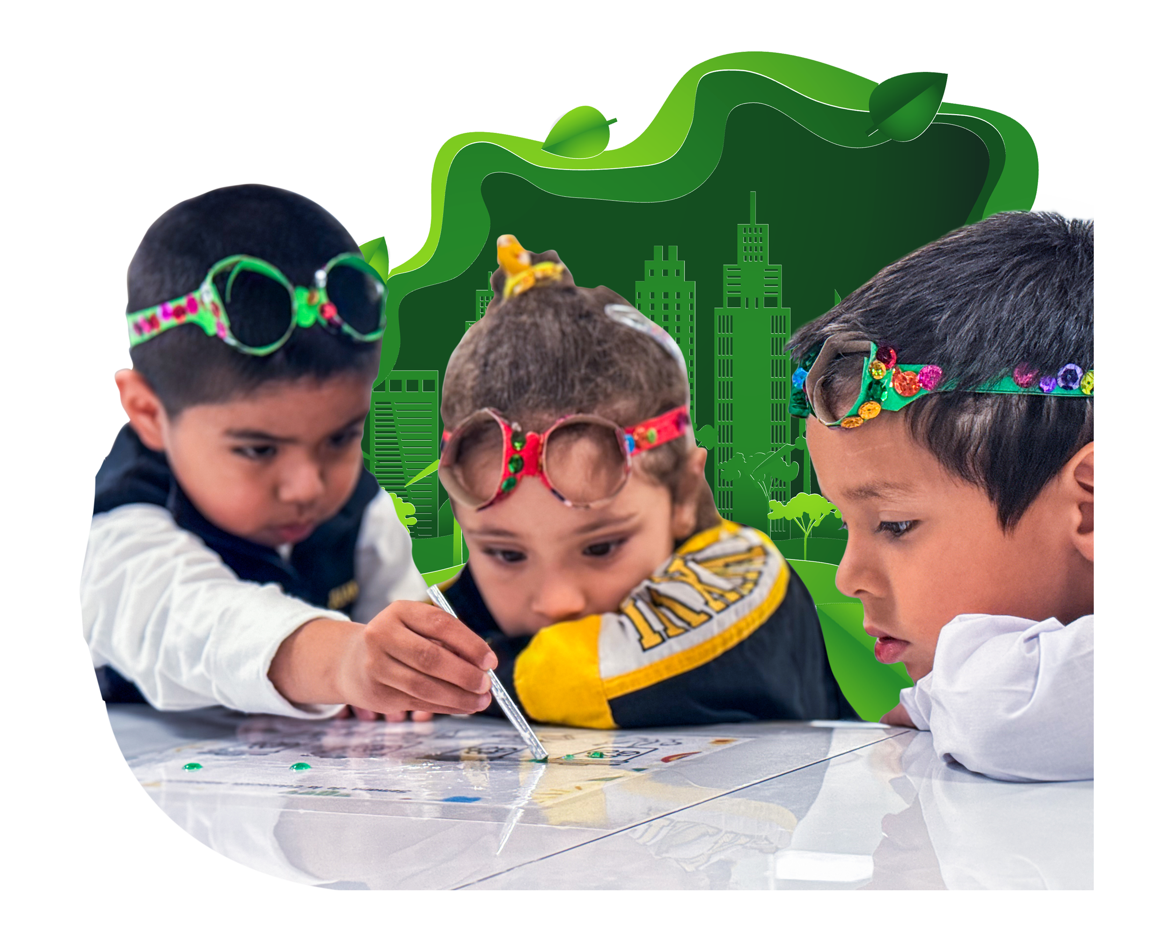


HABILIDADES VERDES
PARA UN FUTURO SOSTENIBLE
Reflexiones desde el corazón
de la escuela
Mg. Jennifer Paján Lan

Slide 2
¿Qué acciones de ciudadanía verde realizan los latinoamericanos?
Consumo
85%
42%
67%
18%
43%
Por lo menos una acción de consumo
Usar el transporte público, bicicleta o camina
Reciclar la basura
Comprar comida de producción local
Reducir el consumo de electricidad
EL MUNDO DE LOS DATOS
Respaldo de políticas
Activismo
Voto
Afiliación
23%
20%
15%
10%
17%
12%
Apoyar acciones del gobierno
Por lo menos una acción de activismo
Alertar en redes sociales
Firmar peticiones
Votar por candidatos que defientden
el medio ambiente
Ser parte de una iniciativa colectiva
Bos, M. S., & Schwartz, L. (2025). De la educación a la acción: ciudadanía verde en América Latina. https://doi.org/10.18235/0013749

Slide 3
¿Qué papel desempeña la escuela para el desarrollo de la ciudadanía verde de los latinoamericanos?
100%
80%
62
60%
46
47
31
EL MUNDO DE LOS DATOS
40%
28
27
12
20%
0%
Televisión
Internet
Redes
Sociales
Escuela
Radio
Familia y amigos
Líderes de opinión
Bos, M. S., & Schwartz, L. (2025). De la educación a la acción: ciudadanía verde en América Latina. https://doi.org/10.18235/0013749

Slide 4

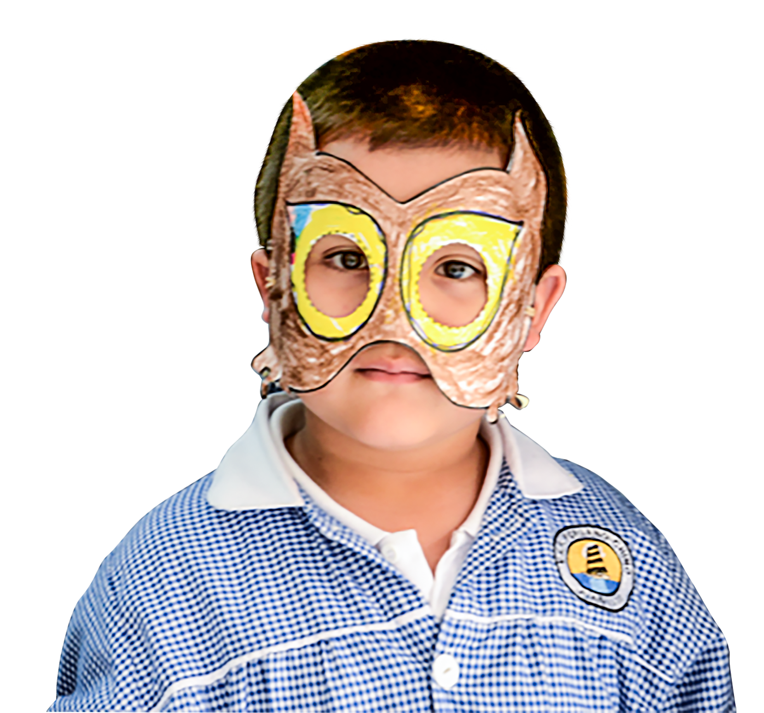
1º REFLEXIÓN
“DEL QUÉ AL CÓMO”
De la existencia humana a la experiencia humana
De la experiencia humana a la convivencia humanizadora

Slide 5
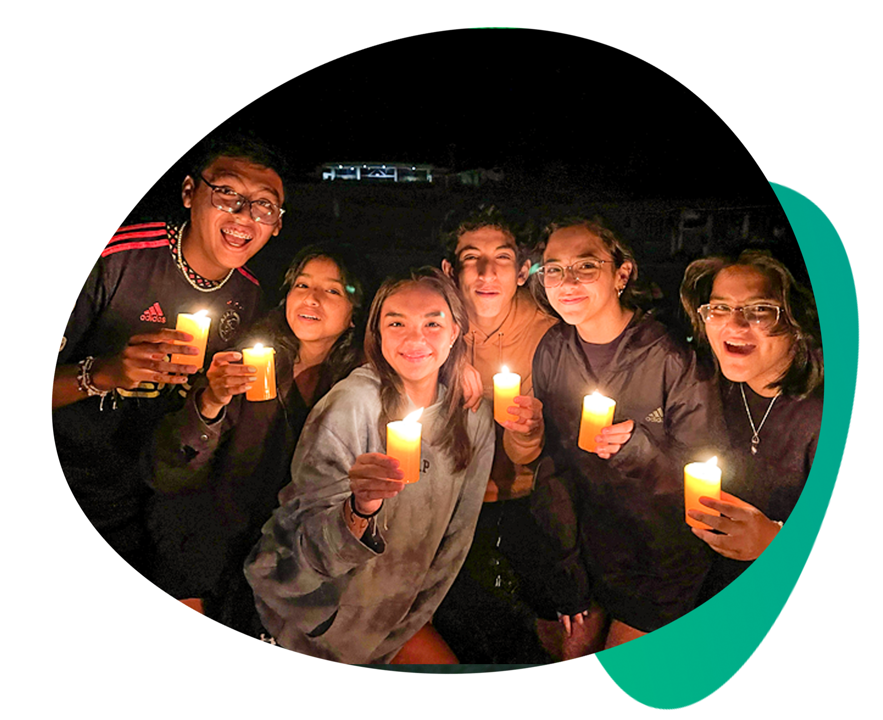






2º REFLEXIÓN
“PENSAR COMO
TODOS LOS ACTORES”
DIRECTOR
DOCENTES
FAMILIAS
ESTUDIANTES
CONGREGACIÓN

Slide 6
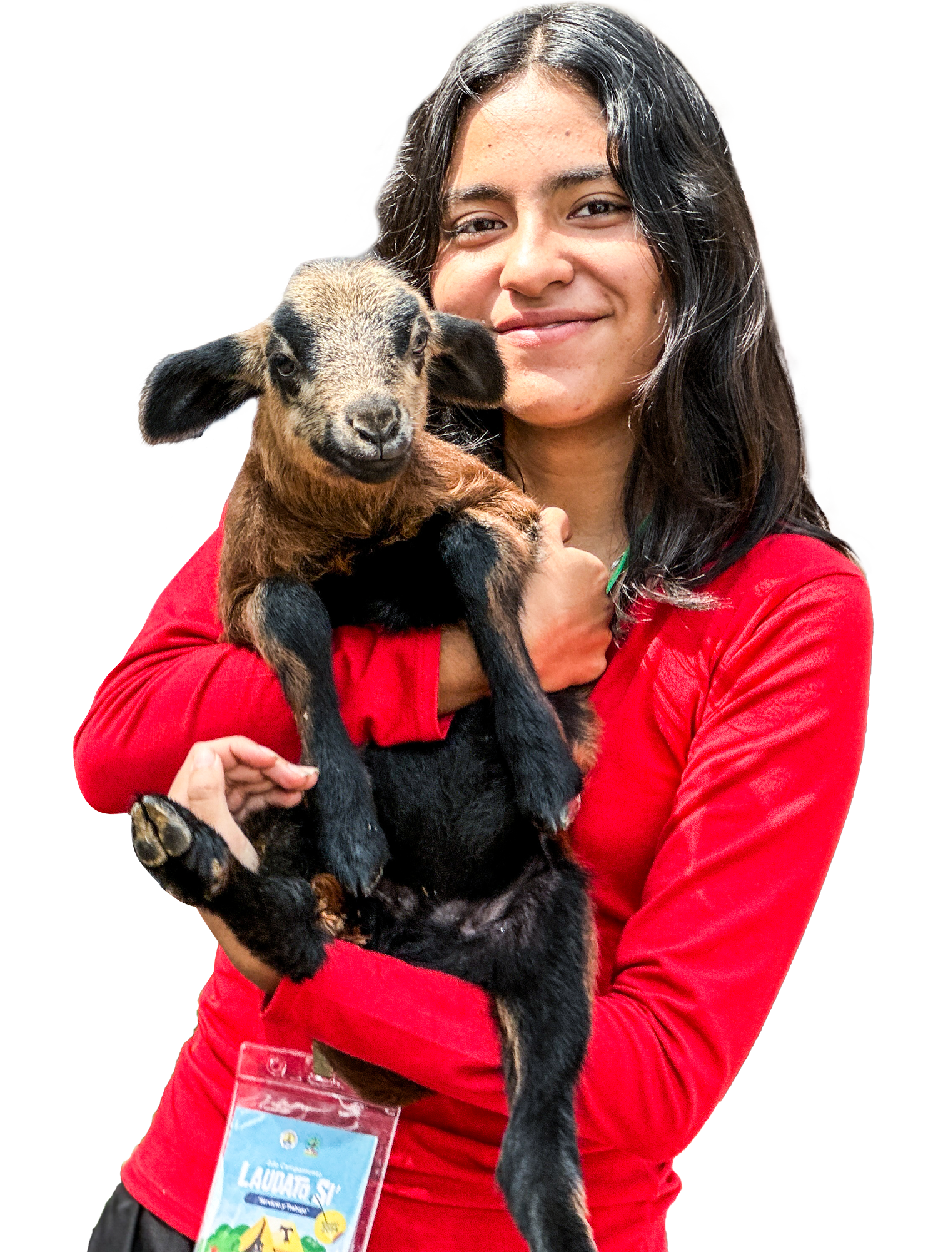
3º REFLEXIÓN
“UNIR FUERZAS DESDE LAS COINCIDENCIAS”
Laudato Si’: “No hay dos crisis separadas, una ambiental y otra social, sino una sola y compleja crisis socioambiental” (LS 139). Pacto Educativo Global: Responde al principio de “cuidar la casa común”, invitando a educar en la conciencia planetaria y en el respeto de la vida en todas sus formas
Pacto Educativo Global: Responde al principio de “cuidar la casa común”, invitando a educar en la conciencia planetaria y en el respeto de la vida en todas sus formas

Slide 7
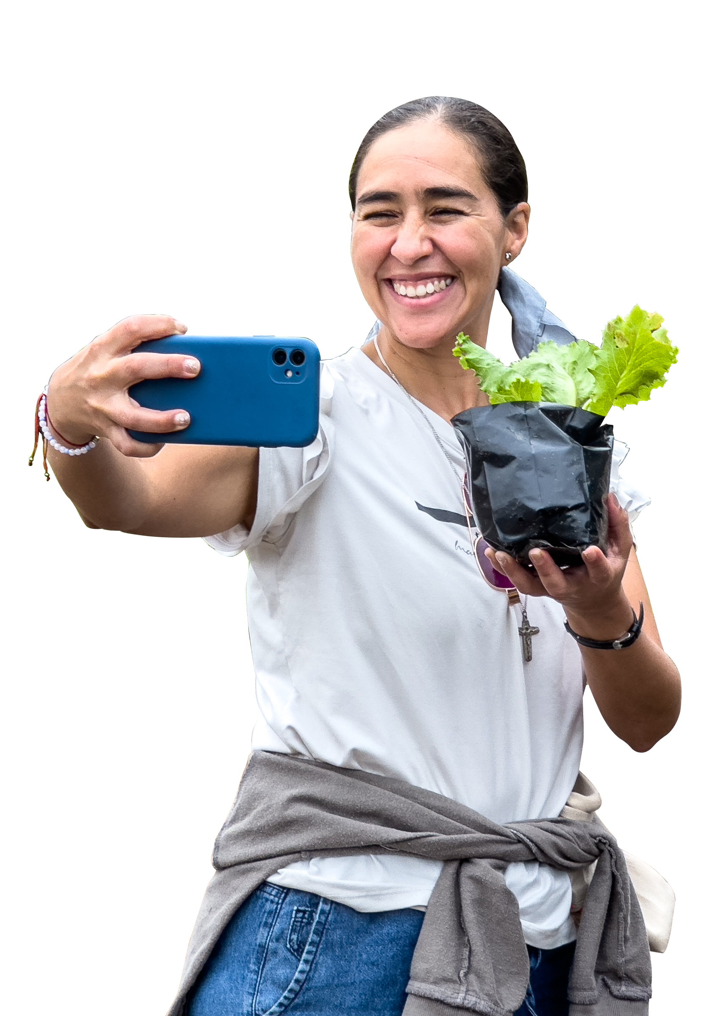
4º REFLEXIÓN
INTERPELAR PARA SOLUCIONAR
HABILIDADES VERDES
PARA UN FUTURO SOSTENIBLE
HABILIDADES
FUTURO
VERDES
SOSTENIBLE

Slide 8
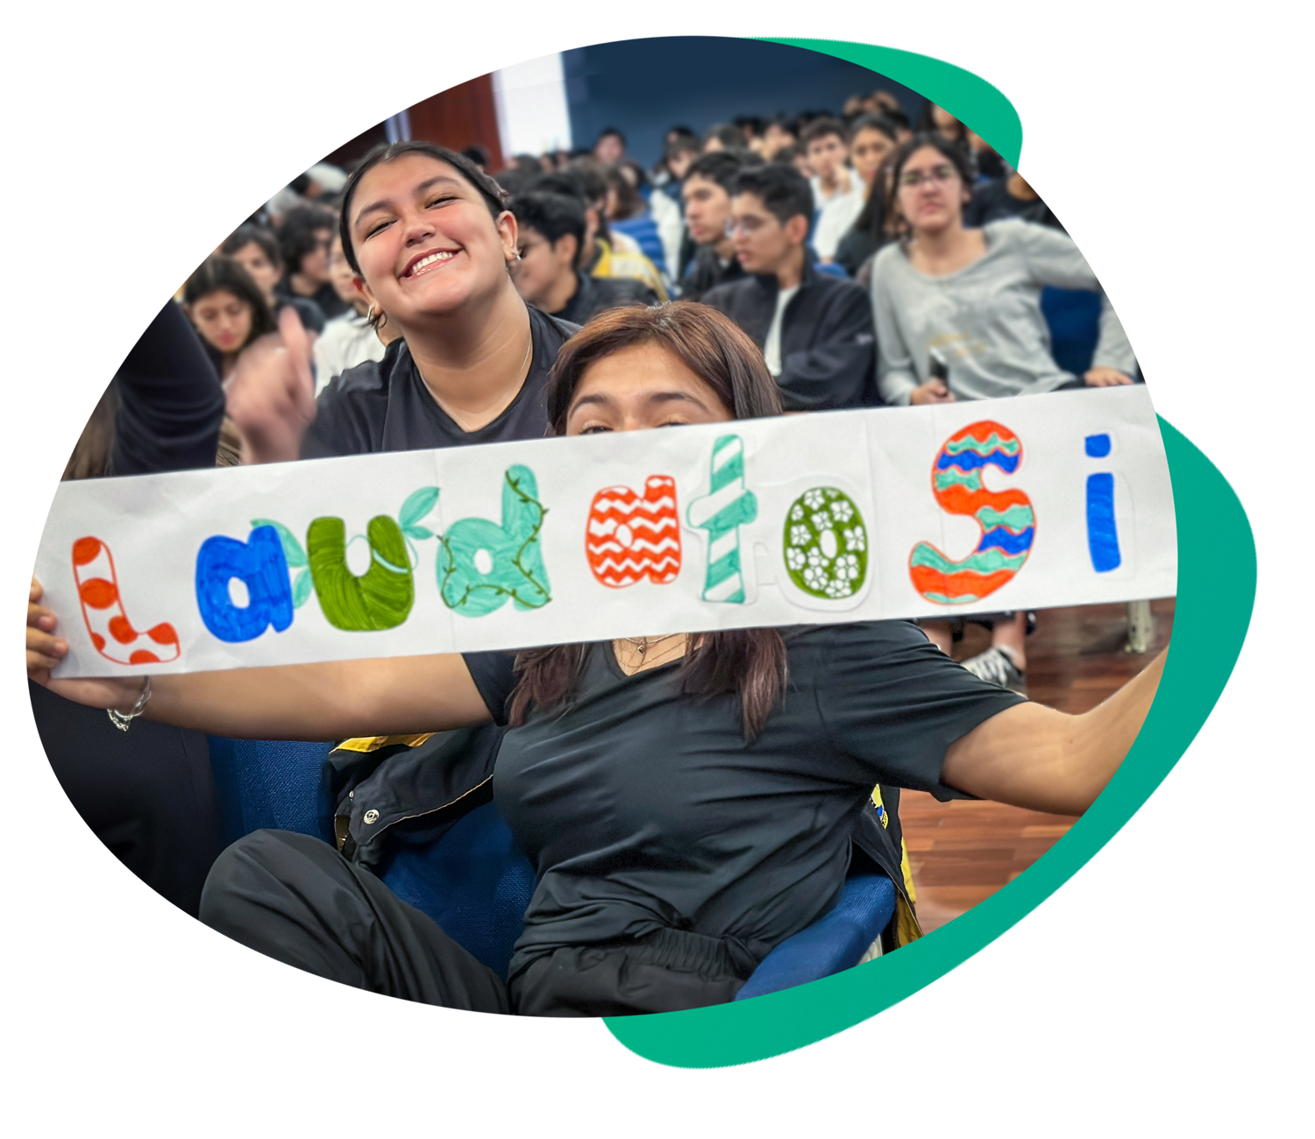
5º REFLEXIÓN
INSPIRARNOS DESDE
PALABRAS CLAVES
¿Habilidades Verdes con tono azules,
amarillos o grises?

Slide 9
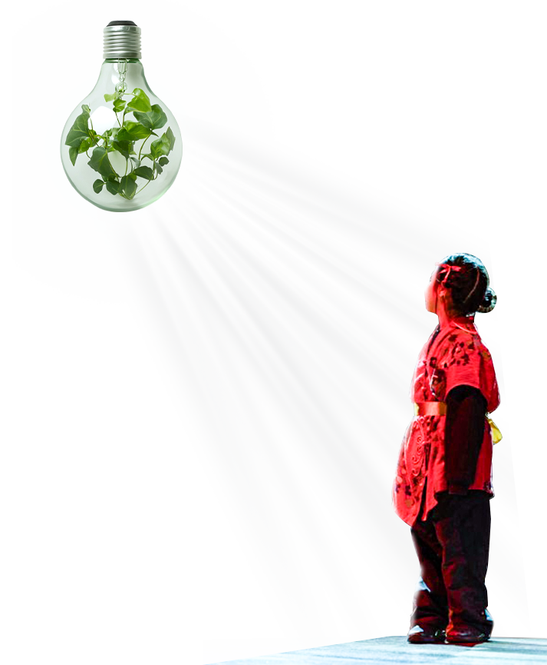

6º REFLEXIÓN
“CRISIS, OPORTUNIDAD”
Diseñar soluciones creativas en ciencia, tecnología, arte y vida cotidiana que respeten el equilibrio ecológico
危机
FACTOR ROBÓTICA ENFOQUE STEAM
DE LO PARTICULAR A LO SISTÉMICO
Laudato Si’: “La técnica… puede poner remedio a los daños que el ser humano ha causado a la naturaleza, pero no siempre logra impedir sus efectos” (LS 102). PEG: Promueve la innovación educativa al servicio de la justicia, el cuidado y la transformación social, no de la lógica de mercado.

Slide 10
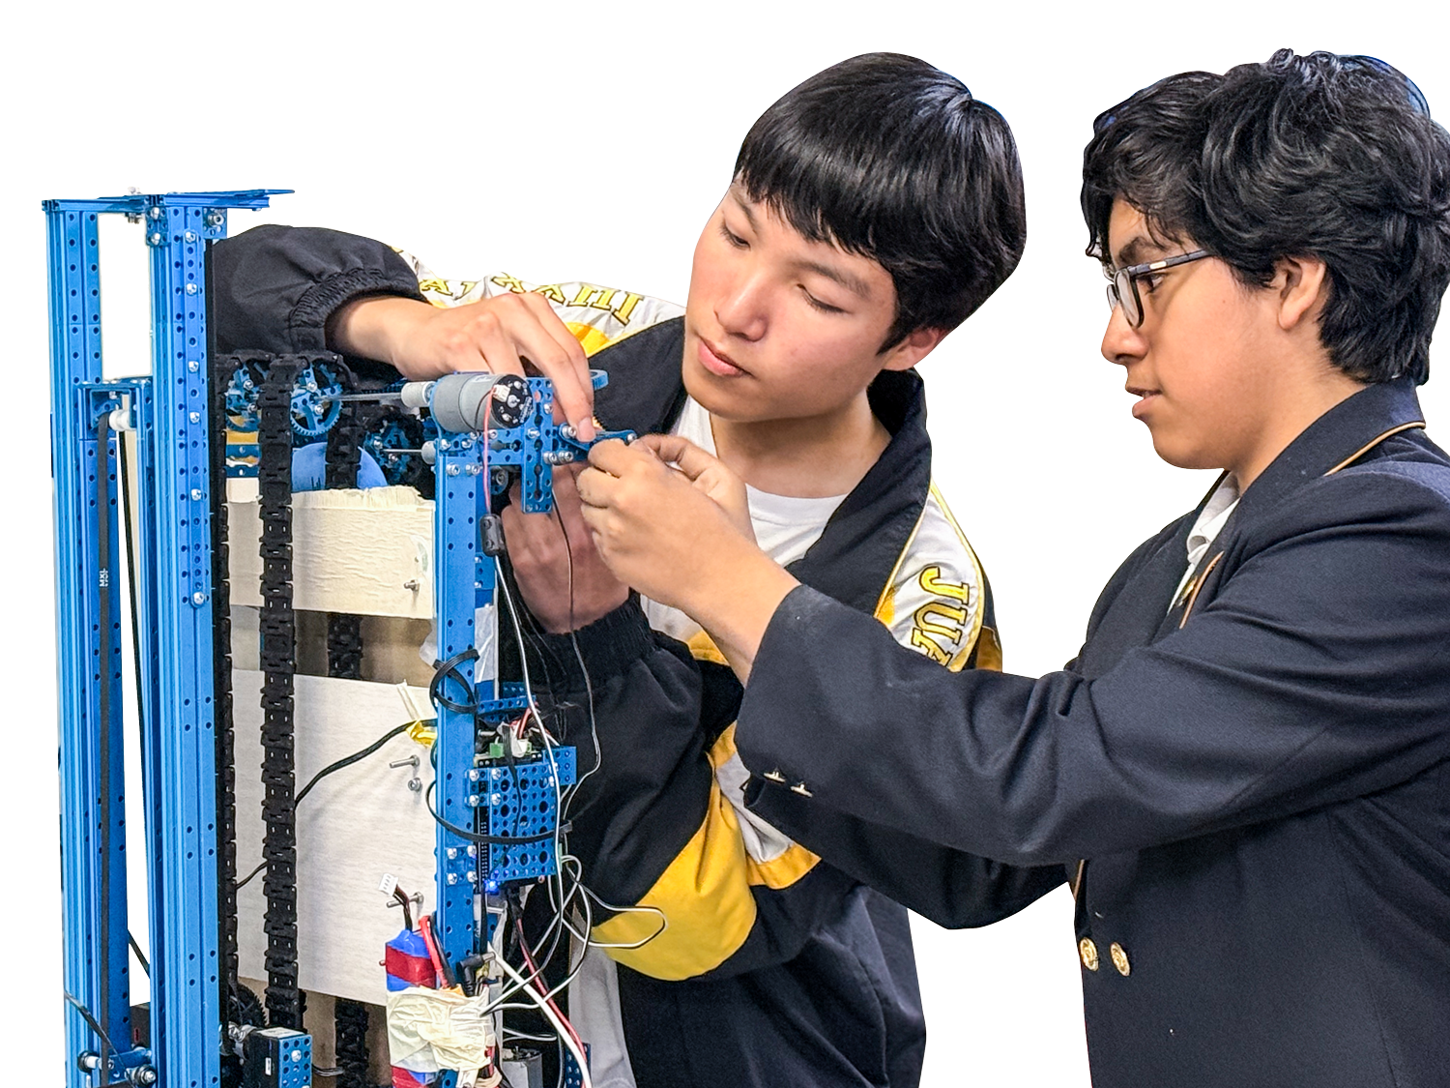
HACIA UNA ÉTICA DEL CUIDADO….
En la escuela, como un espacio con sentido
de aprendizaje
Con la escuela, como acción conjunta entre los actores
Desde la escuela, como iglesia en salida
Notes:
En la escuela como espacio de interacción, ensayo error, aprendizaje, control
Con la escuela, promoviendo la acción conjunta de los actores (interdependencia)
Desde la escuela, proyectando una escuela en salida, hacia las familias, comunidad, sociedad

Slide 11
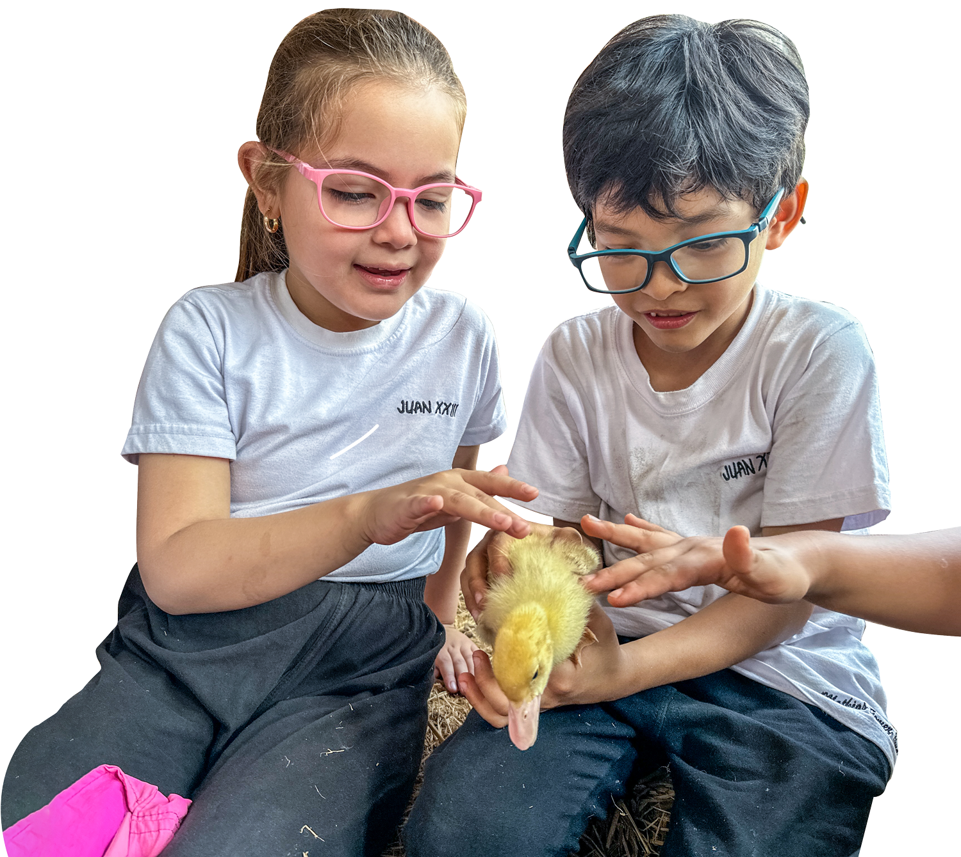




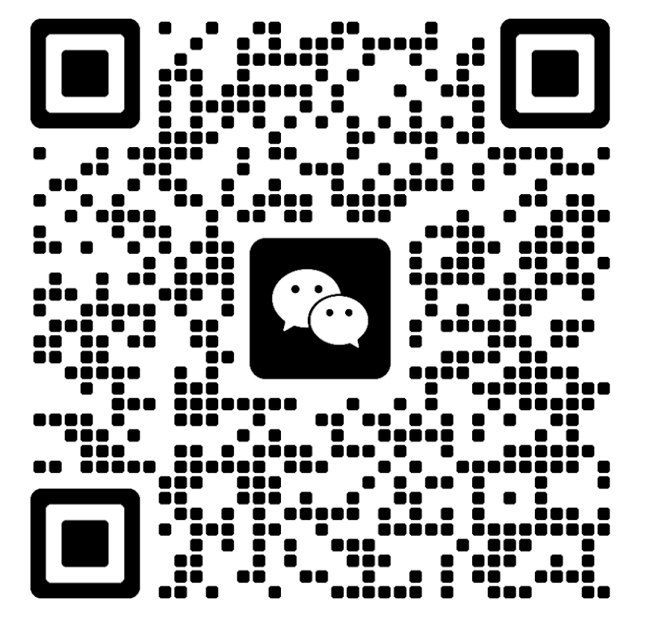
GRACIAS
Mg. Jennifer Paján Lan
jpajan@juan23.edu.pe
pe.linkedin.com/in/jennifer-pajan-lan-9094a6134

